Slide 1
NACA4412 프로젝트 보고서 2025.12.04
전산유체실습 report#11
2023012996 항공기계공학과 이병하

Slide 2
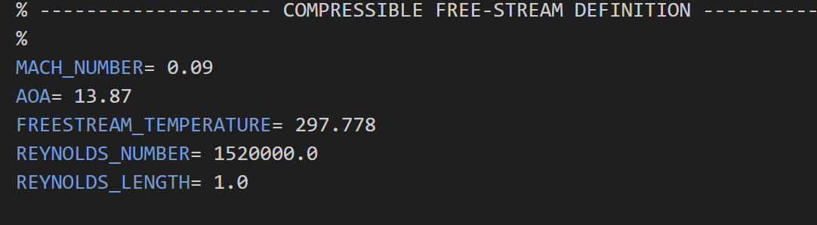
조건 값
MACH_NUMBER → 0.09
AOA → 13.87
REYNOLDS → 1520000
NACA4412 2D, 3D 격자로 실행

Slide 3
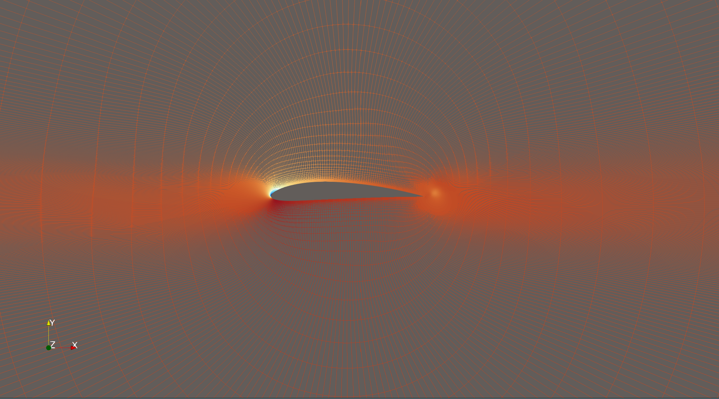
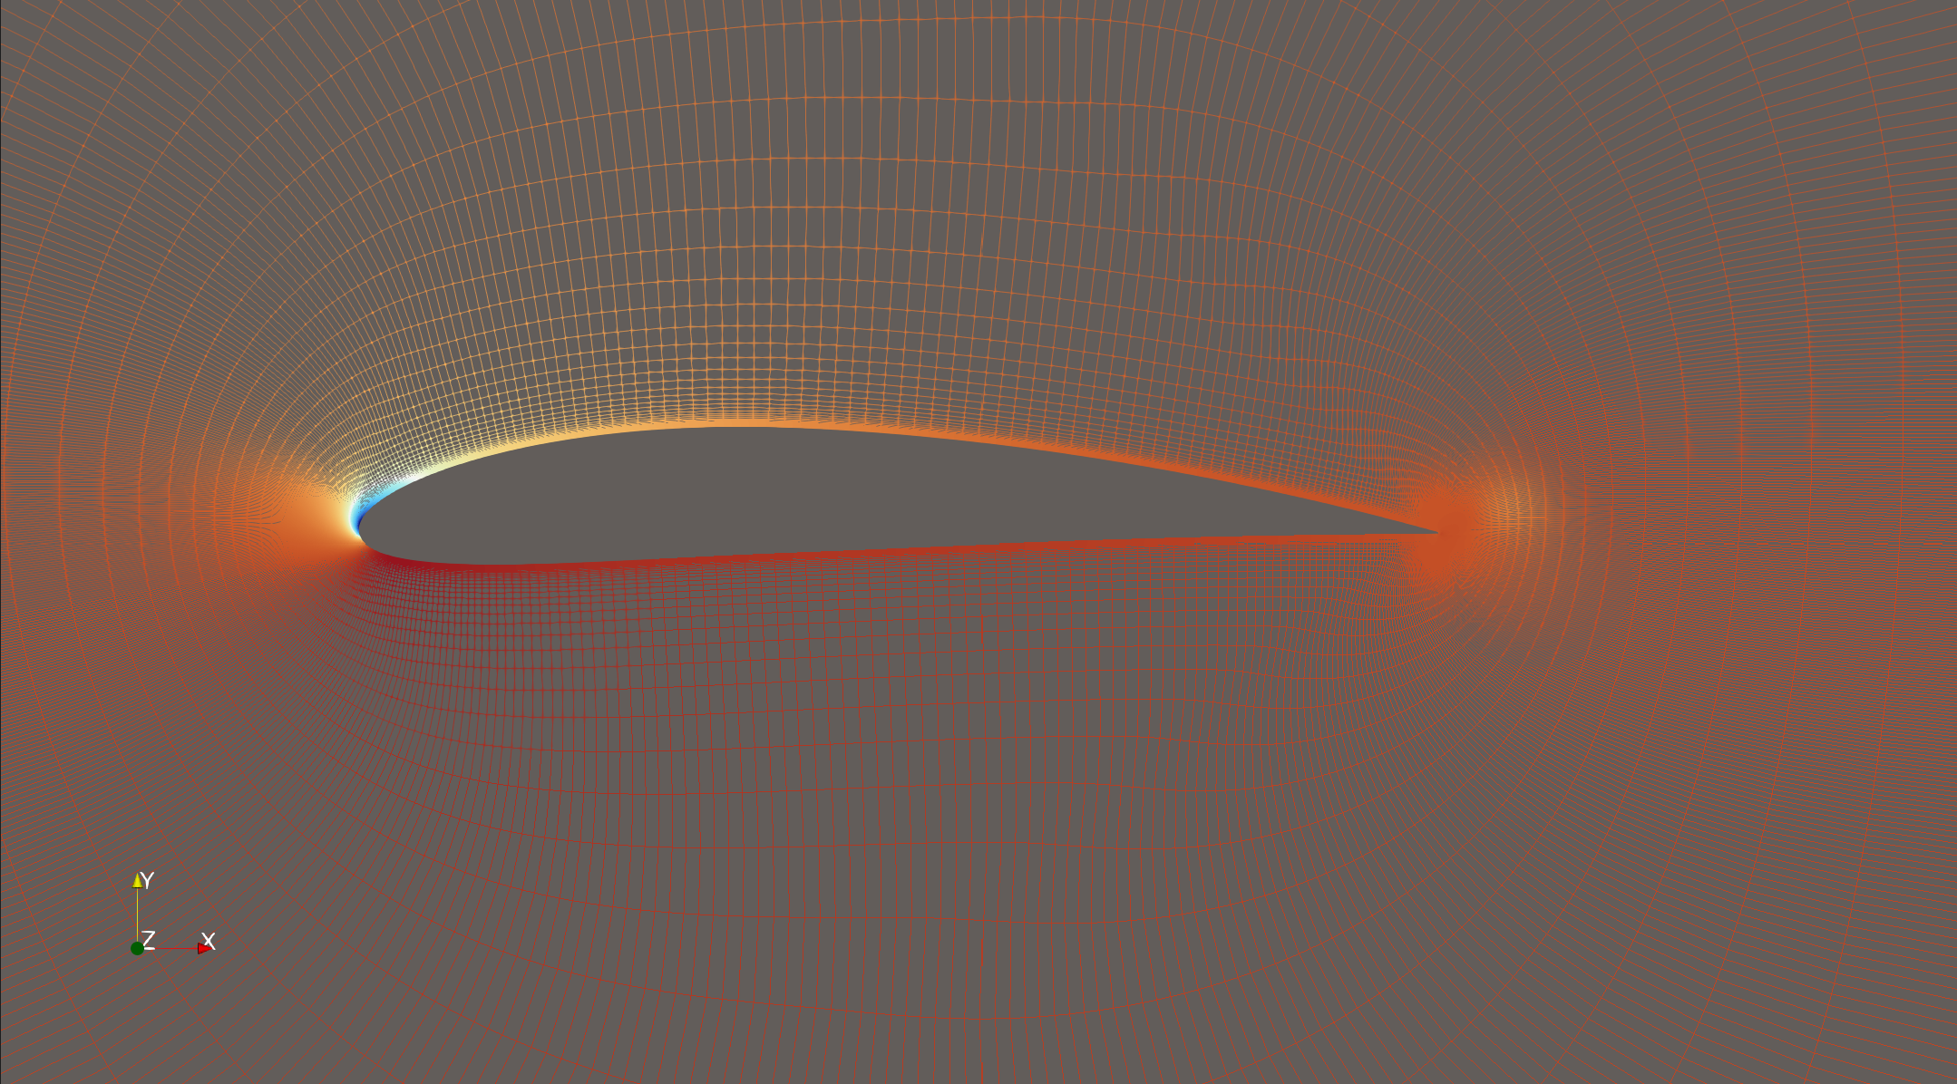
NACA4412 2D 격자 프레임

Slide 4
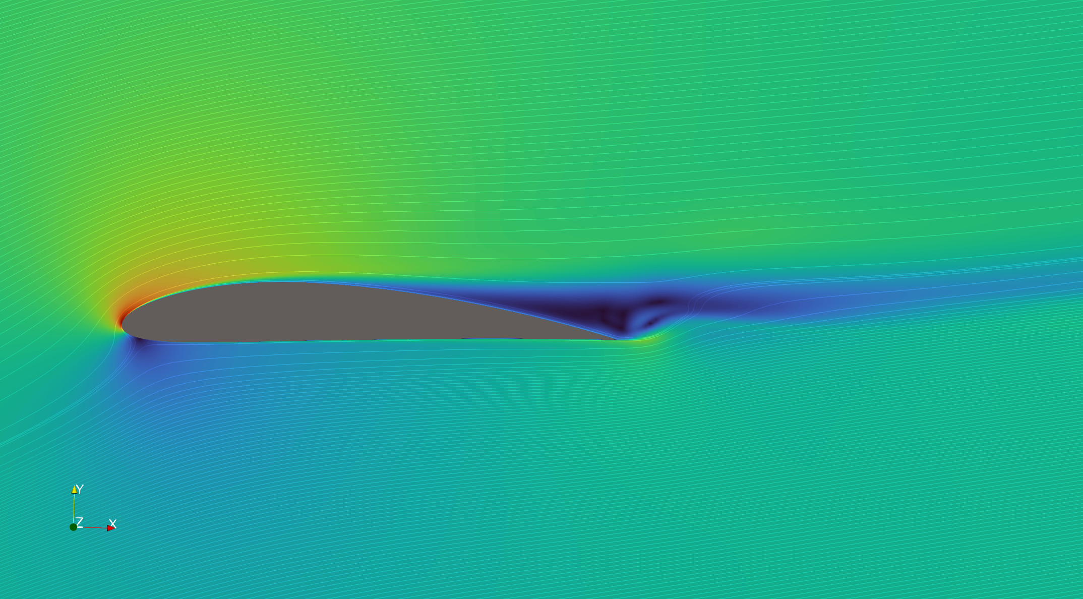
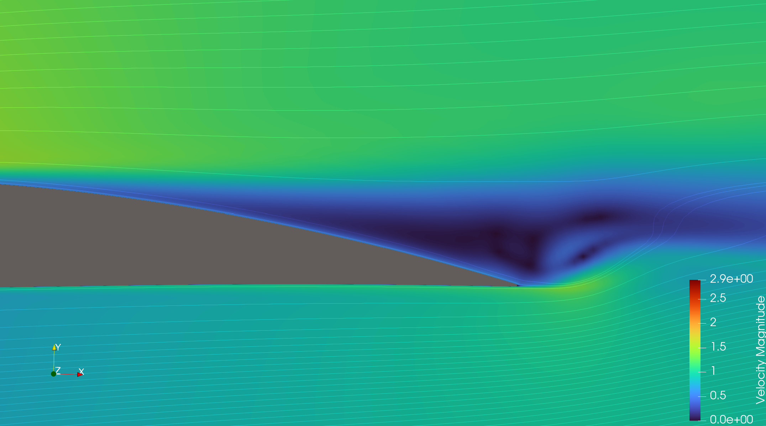
NACA4412 2D 유동 박리

Slide 5
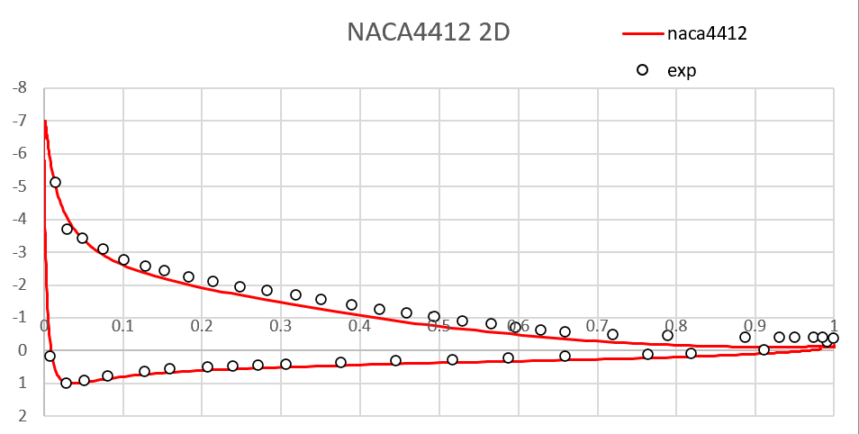
해석 값
=SU2 해석 결과는 2D NACA4412로 Cp값을 보았을 때, NASA 실험 데이터와 전체 경향이 유사하게 나타남.

Slide 6
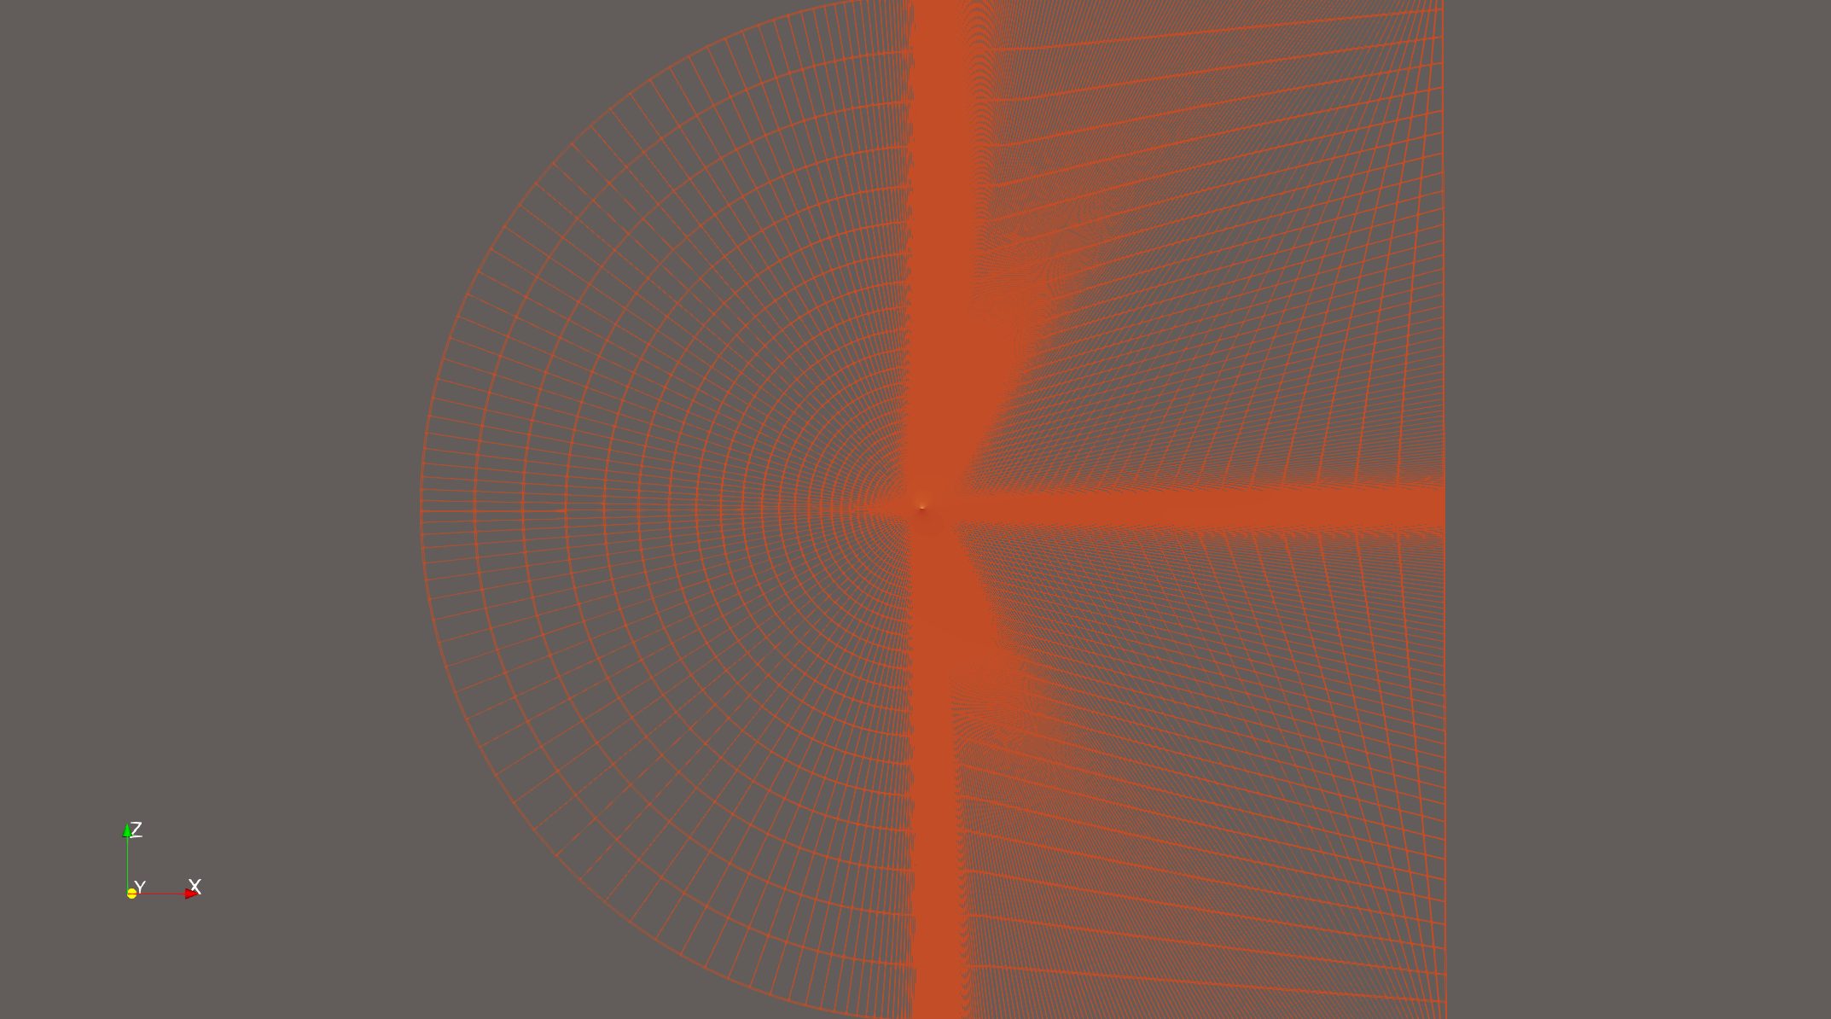
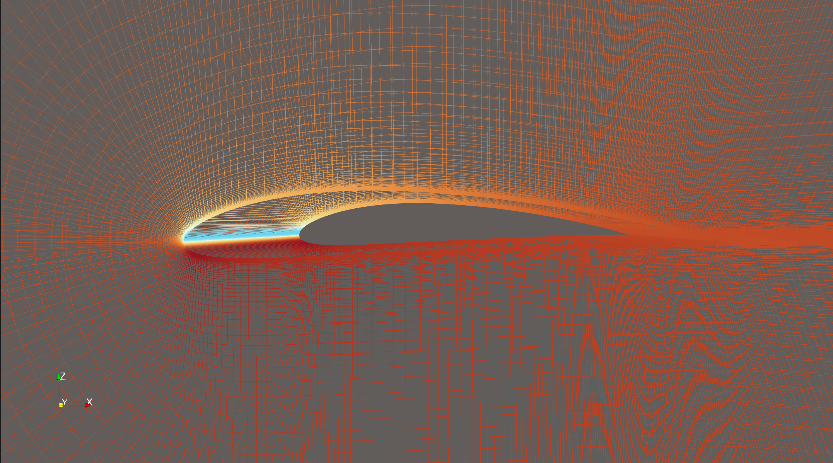
NACA4412 3D 격자 프레임

Slide 7
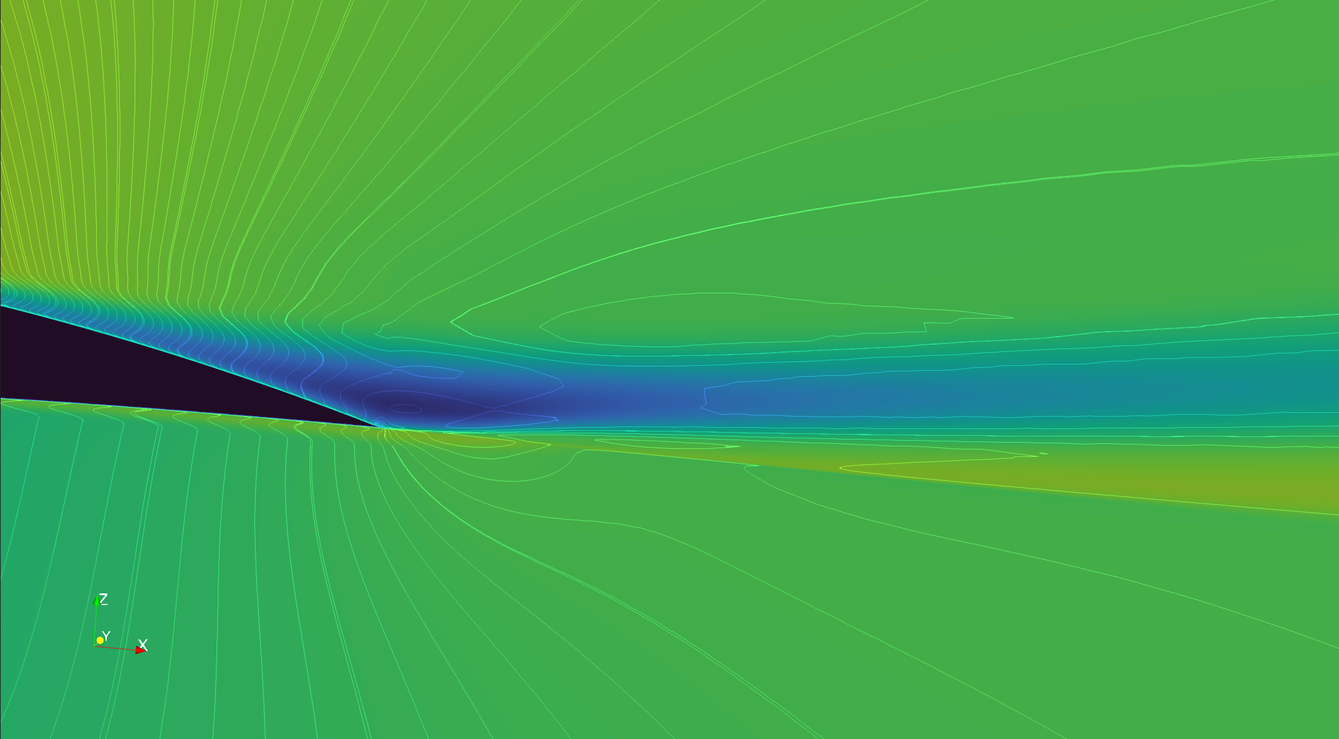
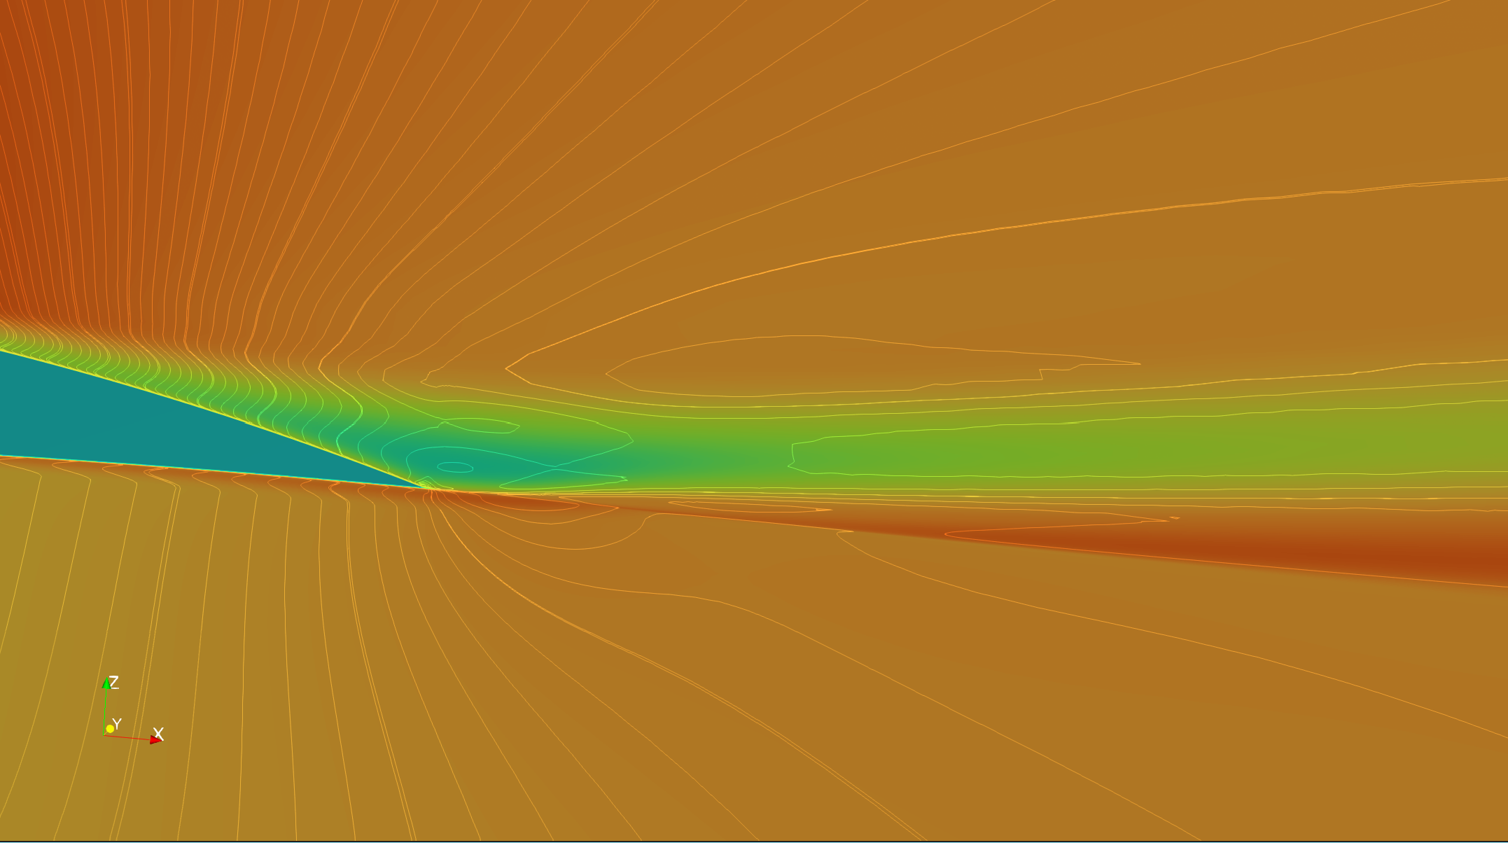
NACA4412 3D 유동 박리
Total 유동 박리
X축 유동 박리

Slide 8
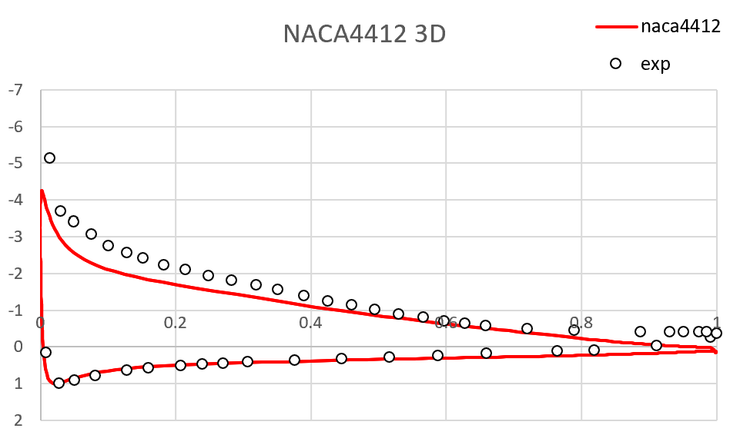
해석 값
=SU2 해석 결과는 3D NACA4412로 Cp값을 보았을 때, NASA 실험 데이터와 전체 경향이 유사하지만 실험 데이터 값보다는 낮게 나타남.

